Slide 1
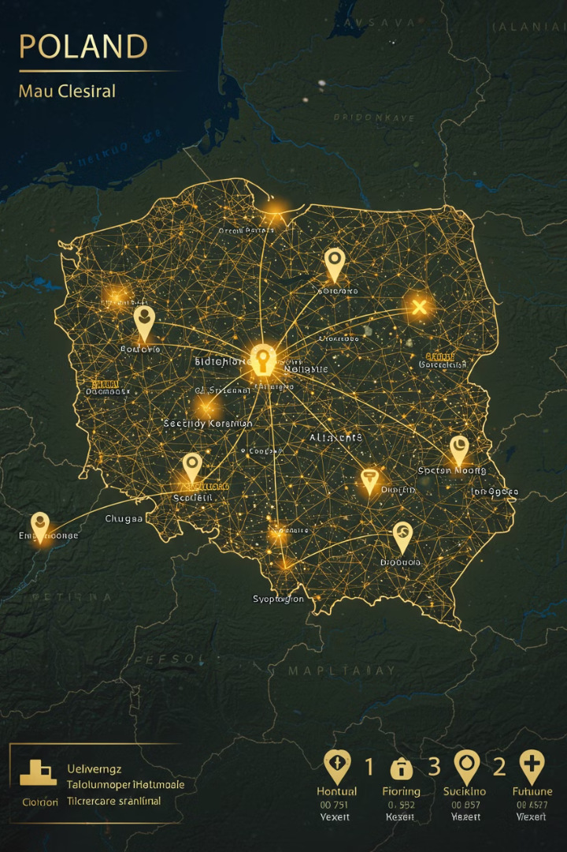
Fundacja Healthcare Poland: Budowanie Dostępnej Ochrony Zdrowia
Fundacja Healthcare Poland (HCPL).
Naszą misją jest systematyczne zwiększanie dostępności w polskiej ochronie zdrowia, z Humanocentryzmem jako naczelną wartością.
Poprzez współpracę z Polską Federacją Szpitali obejmujemy swoim działaniem ponad 500 szpitali i 380 domów opieki w całym kraju, realizując projekty w obszarach zdrowia, innowacji, dostępności i edukacji.

Slide 2
Cele Statutowe Fundacji Healthcare Poland
Promocja międzynarodowa
Promowanie polskiej ochrony zdrowia na arenie międzynarodowej
Opieka oparta na wartości
Rozwój value-based healthcare w polskim systemie
Dostępność i jakość
Wspieranie dostępności opieki zdrowotnej dla wszystkich
Projekty społeczne
Inicjowanie działań edukacyjnych, cyfrowych i infrastrukturalnych
Fundacja Healthcare Poland stawia sobie za cel kompleksowe wsparcie polskiego systemu ochrony zdrowia poprzez działania na wielu płaszczyznach. Dążymy do zapewnienia, że wysokiej jakości opieka medyczna będzie dostępna dla wszystkich pacjentów, niezależnie od ich sprawności czy pochodzenia. Nasze działania statutowe ukierunkowane są zarówno na rozwój kompetencji personelu medycznego, jak i na wprowadzanie innowacyjnych rozwiązań wspierających dostępność.

Slide 3
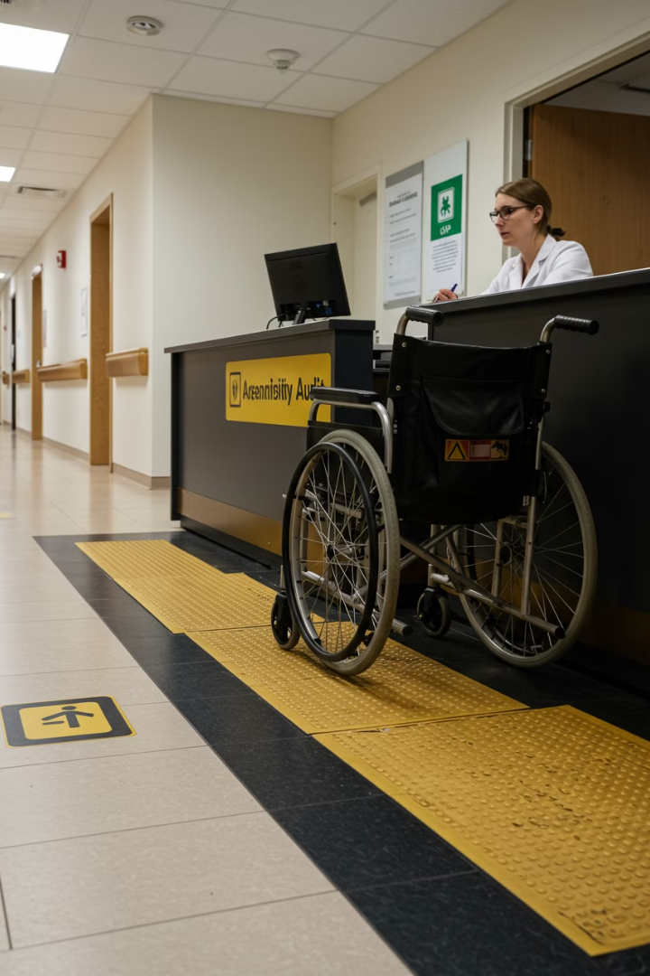
Działania na Rzecz Dostępności w Placówkach Medycznych
Audyty dostępności
Kompleksowa ocena dostępności architektonicznej i komunikacyjnej w placówkach medycznych
Dostosowanie infrastruktury
Wsparcie w modernizacji obiektów i likwidacji barier architektonicznych
Uniwersalne projektowanie
Wdrażanie standardów uniwersalnego projektowania w procesach i usługach medycznych
Szkolenia personelu
Edukacja kadry medycznej w zakresie komunikacji i opieki nad pacjentami z niepełnosprawnościami
Nasze działania obejmują kompleksowe audyty placówek medycznych, które pozwalają zidentyfikować bariery architektoniczne i komunikacyjne. Na podstawie tych analiz wspieramy szpitale w planowaniu i wdrażaniu niezbędnych zmian infrastrukturalnych. Równolegle prowadzimy intensywne szkolenia dla personelu medycznego, ucząc ich efektywnej komunikacji i opieki nad pacjentami o szczególnych potrzebach.

Slide 4
Innowacje i Technologie Wspierające Dostępność
Telemedycyna i e-Zdrowie
Digitalizacja Danych Zdrowotnych
Zaawansowane Technologie
Rozwój rozwiązań umożliwiających zdalny dostęp do konsultacji i monitoringu stanu zdrowia dla osób z ograniczoną mobilnością.
Testowanie modeli dostępu do danych medycznych z wykorzystaniem technologii Blockchain i europejskich przestrzeni danych (DataSpaces).
Uczestnictwo w projektach zarządzania danymi zdrowotnymi zgodnie z regulacjami GDPR, Data Governance Act i AI Act.
Wdrażanie systemów telemedycznych dostosowanych do potrzeb osób z różnymi rodzajami niepełnosprawności.
Opracowywanie narzędzi cyfrowych wspomagających samodzielność pacjentów z różnymi dysfunkcjami.
Tworzenie bezpiecznych, dostępnych i przyjaznych dla użytkownika systemów przechowywania informacji medycznych.
Fundacja HCPL aktywnie angażuje się w implementację nowoczesnych technologii, które zwiększają dostępność usług medycznych. Szczególną uwagę poświęcamy rozwiązaniom telemedycznym, które umożliwiają konsultacje zdalne i ciągły monitoring stanu zdrowia. Nasze działania obejmują również digitalizację danych zdrowotnych z zachowaniem najwyższych standardów bezpieczeństwa i prywatności.

Slide 5
Skala Oddziaływania HCPL w Polskiej Ochronie Zdrowia
500+
Placówek Medycznych
Szpitali i domów opieki objętych współpracą
16
Województw
Zasięg działania obejmujący całą Polskę
100+
Audytów Dostępności
Przeprowadzonych w ostatnim roku
1000+
Przeszkolonych Specjalistów
Personelu medycznego i administracyjnego
Współpraca z Polską Federacją Szpitali pozwala nam na efektywne działanie w skali całego kraju. W ponad 500 placówkach medycznych i opiekuńczych wdrażamy standardy dostępności, realizujemy audyty i prowadzimy szkolenia dla personelu. Nasze działania systemowe mają realny wpływ na poprawę jakości opieki zdrowotnej dla osób z niepełnosprawnościami w każdym województwie Polski.
Dzięki tak szerokiemu zasięgowi możemy gromadzić cenne dane i doświadczenia, które pozwalają nam stale udoskonalać nasze programy i rozwiązania w obszarze dostępności.

Slide 6
Współpraca i Sieciowanie na Rzecz Dostępności
Organizacje Pozarządowe
Fundacje i stowarzyszenia działające na rzecz osób z niepełnosprawnościami
Instytucje Publiczne
Sektor Prywatny
Ministerstwa, samorządy i agencje rządowe
Firmy medyczne, farmaceutyczne i technologiczne
Partnerzy Zagraniczni
Placówki Medyczne
Organizacje i instytucje z Unii Europejskiej
Szpitale, przychodnie i domy opieki
Fundacja Healthcare Poland aktywnie buduje sieć partnerstw z różnorodnymi podmiotami, aby zapewnić systemowe podejście do dostępności w ochronie zdrowia. Współpracujemy zarówno z instytucjami publicznymi, jak i z organizacjami pozarządowymi oraz sektorem prywatnym, tworząc platformę do wymiany wiedzy i dobrych praktyk.
Nasze międzynarodowe kontakty umożliwiają realizację wspólnych projektów finansowanych ze środków europejskich, takich jak Digital Europe, EU4Health czy NextGen EU, przynosząc do Polski najlepsze rozwiązania w zakresie dostępności.

Slide 7
Projekty Europejskie Realizowane przez HCPL
Digital Europe
EU4Health
NextGen EU
Wymiana Dobrych Praktyk
Wdrażanie cyfrowych narzędzi wspierających dostępność usług medycznych dla osób z różnymi niepełnosprawnościami
Poprawa jakości i dostępności opieki zdrowotnej zgodnie z europejskimi standardami
Modernizacja infrastruktury medycznej w kierunku pełnej dostępności dla wszystkich grup pacjentów
Transfer wiedzy i doświadczeń z wiodących ośrodków europejskich do Polski
Fundacja HCPL aktywnie uczestniczy w kluczowych projektach europejskich, które wspierają transformację polskiej ochrony zdrowia w kierunku większej dostępności. Dzięki funduszom z programu Digital Europe rozwijamy cyfrowe narzędzia wspierające pacjentów z niepełnosprawnościami, natomiast w ramach EU4Health wdrażamy europejskie standardy jakości i dostępności w polskich placówkach medycznych.
Środki z funduszu NextGen EU pozwalają nam na modernizację infrastruktury szpitali i przychodni, usuwając bariery architektoniczne i wprowadzając uniwersalne projektowanie przestrzeni. Wszystkie te działania są wzbogacane o transfer wiedzy i najlepszych praktyk z wiodących ośrodków europejskich.

Slide 8
Zaproszenie do Współpracy w Ramach Partnerstwa
Współtwórz Standardy
Realizuj Wspólne Projekty
Włącz się w proces opracowywania i wdrażania standardów dostępności w polskiej służbie zdrowia.
Korzystaj z Naszej Wiedzy
Zapraszamy do tworzenia konsorcjów projektowych i wspólnego pozyskiwania funduszy na inicjatywy zwiększające dostępność.
Dołącz do Partnerstwa
Oferujemy ekspertyzę, szkolenia i dostęp do najlepszych praktyk w zakresie dostępności w ochronie zdrowia.
Zapraszamy placówki medyczne, organizacje i instytucje do aktywnego udziału w Partnerstwie na rzecz dostępności.
Fundacja Healthcare Poland deklaruje pełne zaangażowanie we wdrażanie idei dostępności w polskiej ochronie zdrowia i zaprasza do aktywnej współpracy w ramach Partnerstwa. Dzięki połączeniu naszych doświadczeń, zasobów i kompetencji możemy skuteczniej eliminować bariery i tworzyć system opieki zdrowotnej przyjazny dla wszystkich pacjentów.
Zachęcamy do kontaktu z naszym zespołem i wspólnego planowania inicjatyw, które przyczynią się do realnej zmiany w dostępności usług medycznych w Polsce. Razem możemy budować bardziej włączający i sprawiedliwy system ochrony zdrowia.

